Slide 1

Реализация компетенций движения
World Skills в образовательном процессе

Slide 2
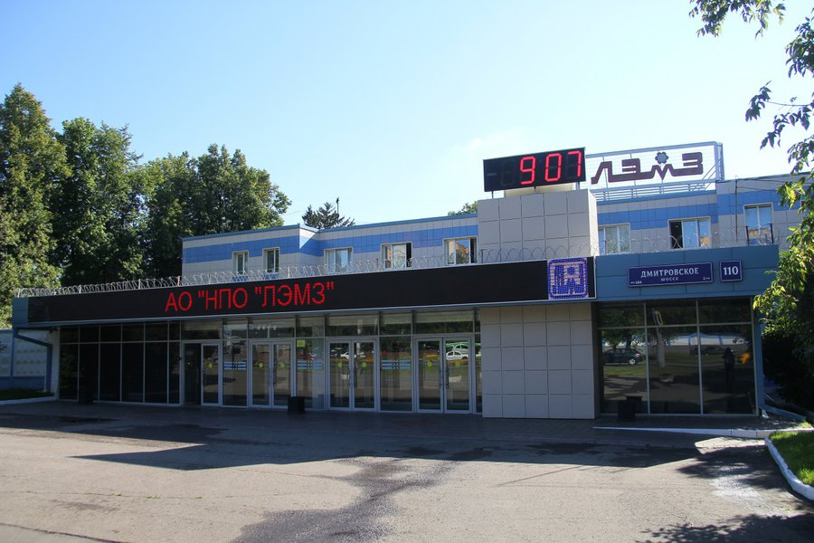
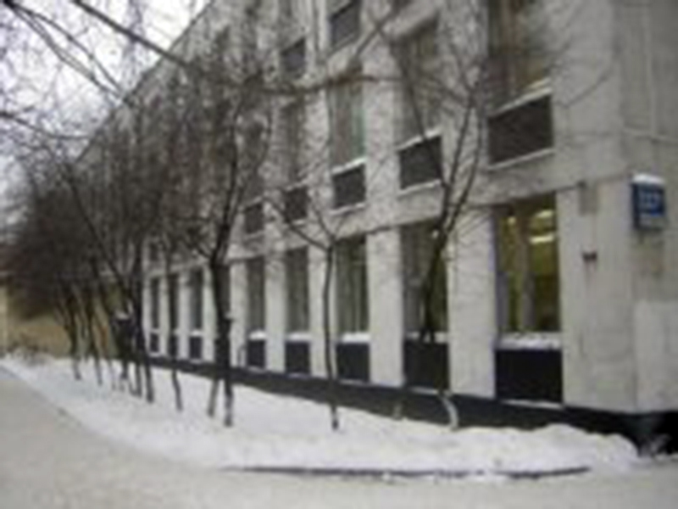
Определение вектора движения
Изучение социальных и экономических особенностей микрорайона
Изучение возможностей и рисков, SWOT-анализ
Анкетирование обучающихся и их семей по выбору профессиональной траектории
Подготовка кадров. Организация образовательного процесса

Slide 3
Создание системы профессионального обучения
Дошкольные группы. Начальная школа
Лаборатория моделирования и конструирования. Дополнительное образование «робототехника»
Основная и старшая школа
Изменение учебного плана
Старшая школа
Сотрудничество с вузами
Ранняя профилизация
«Профессиональное обучение без границ»
Целевое направление на обучение от предприятий
Трудоустройство на предприятия

Slide 4
Изменения в организации образования и образовательная программа
Проведение уроков технологии специалистами на всех уровнях образования
Выбор курса в рамках основной образовательной программы (перечень компетенций по стандартам WorldSkills)
Расширение перечня программ дополнительного образования. Реализация проекта «Профессиональное обучение без границ»

Slide 5
Сдача демонстрационного экзамена – подготовка к будущей профессии
Модификация учебного предмета «технология»
1-2 часа в неделю
Перечень программ дополнительного образования, формируемый исходя из социального запроса
2-3 часа в неделю
«Профессиональное обучение без границ»
От 4-х часов в неделю

Slide 6
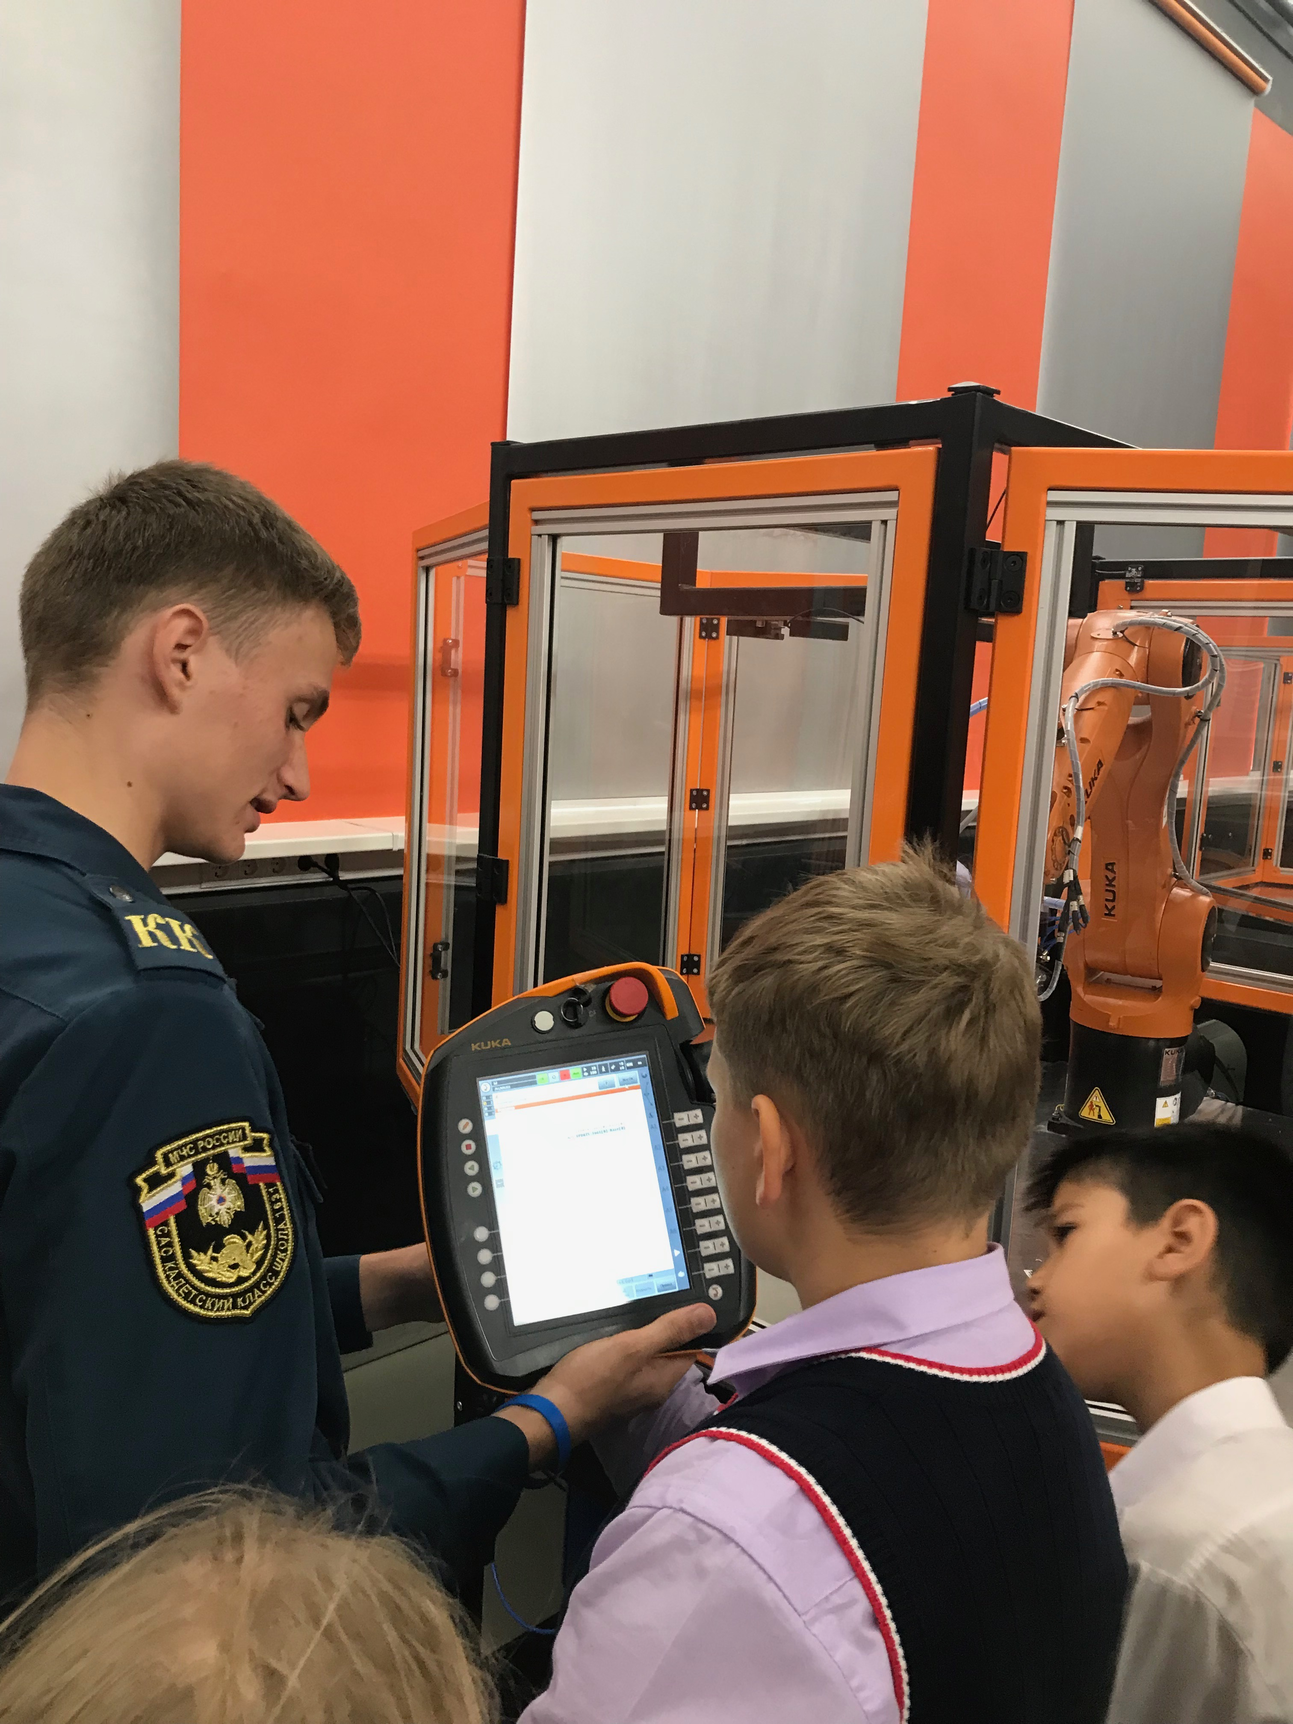
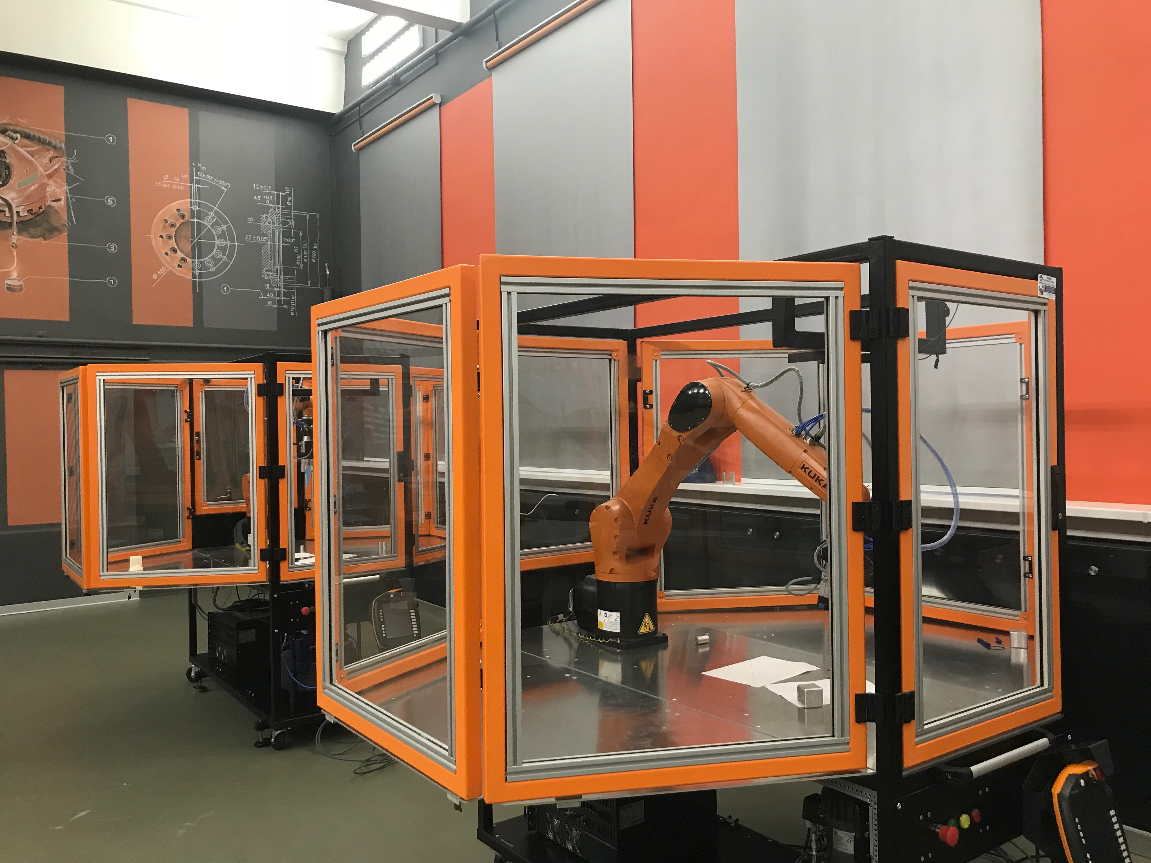
Создание развивающей среды в образовательной организации
Работа на современном оборудовании промышленного назначения
Развитие кадрового потенциала
Расширение экспертного сообщества
Участие обучающихся в чемпионатах движения
WorldSkills
Наставничество

Slide 7
Задачи чемпионатов WorldSkills
грамотная профориентация;
преемственность между школами, организациями среднего профессионального образования, вузами, предприятиями-работодателями;
повышение статуса и стандартов профессиональной подготовки;
обеспечение высокотехнологичных отраслей промышленности качественными кадрами;
развитие новых высокотехнологичных отраслей промышленности для повышения конкурентоспособности российской экономики.

Slide 8
Подготовка к чемпионатам
Работа по развитию талантов школьников в условиях образовательной организации
Летняя стажировочная практика на базе вузов и предприятий-социальных партнеров
Отработка практических навыков на площадках социальных партнеров
Отбор предприятиями-партнерами обучающихся образовательных организаций для участия в Национальном чемпионате

Slide 9






Важнейшее условие успешного участия в Чемпионате – социальное партнерство и профессиональное сотрудничество

Slide 10
Выбор компетенций
1 этап
Получены навыки работы с оборудованием и программным обеспечением во время летней практики
2 этап
Обучение по программам дополнительного образования в рамках подготовки к Чемпионату
3 этап
Подготовка экспертов-компатриотов для участия в Чемпионате
4 этап
Работа на тренировочных площадках предприятий-партнеров
2 этап
Создание условий для осознанного выбора профессиональной траектории

Slide 11
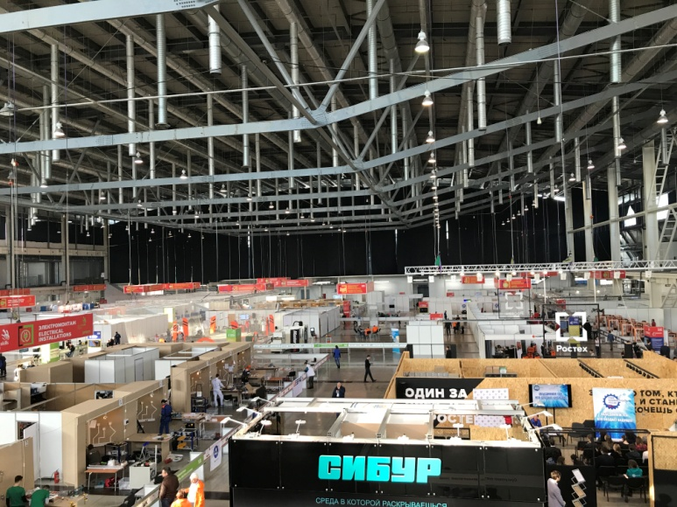
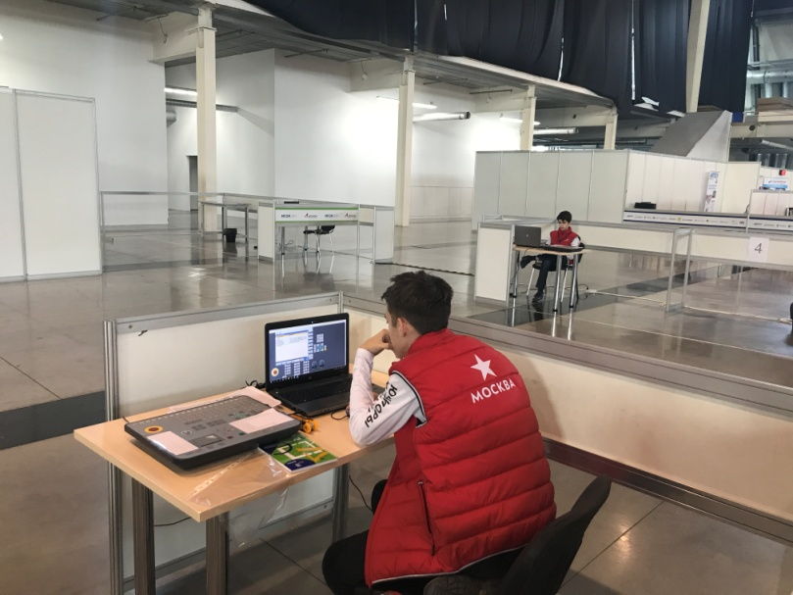
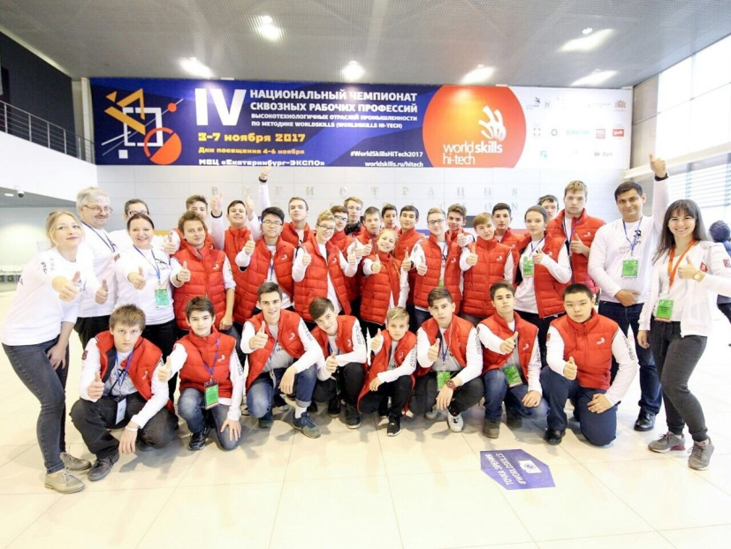
Возможности участия в Чемпионате для обучающихся:
Знакомство с реальным производством и новейшими технологиями в промышленности;
Коммуникации между обучающимися и чемпионами национальных и мировых Чемпионатов;
Мотивация к дальнейшему участию в Национальном чемпионате WorldSkills – 2018;
Ощущение себя как части сборной Москвы.

Slide 12
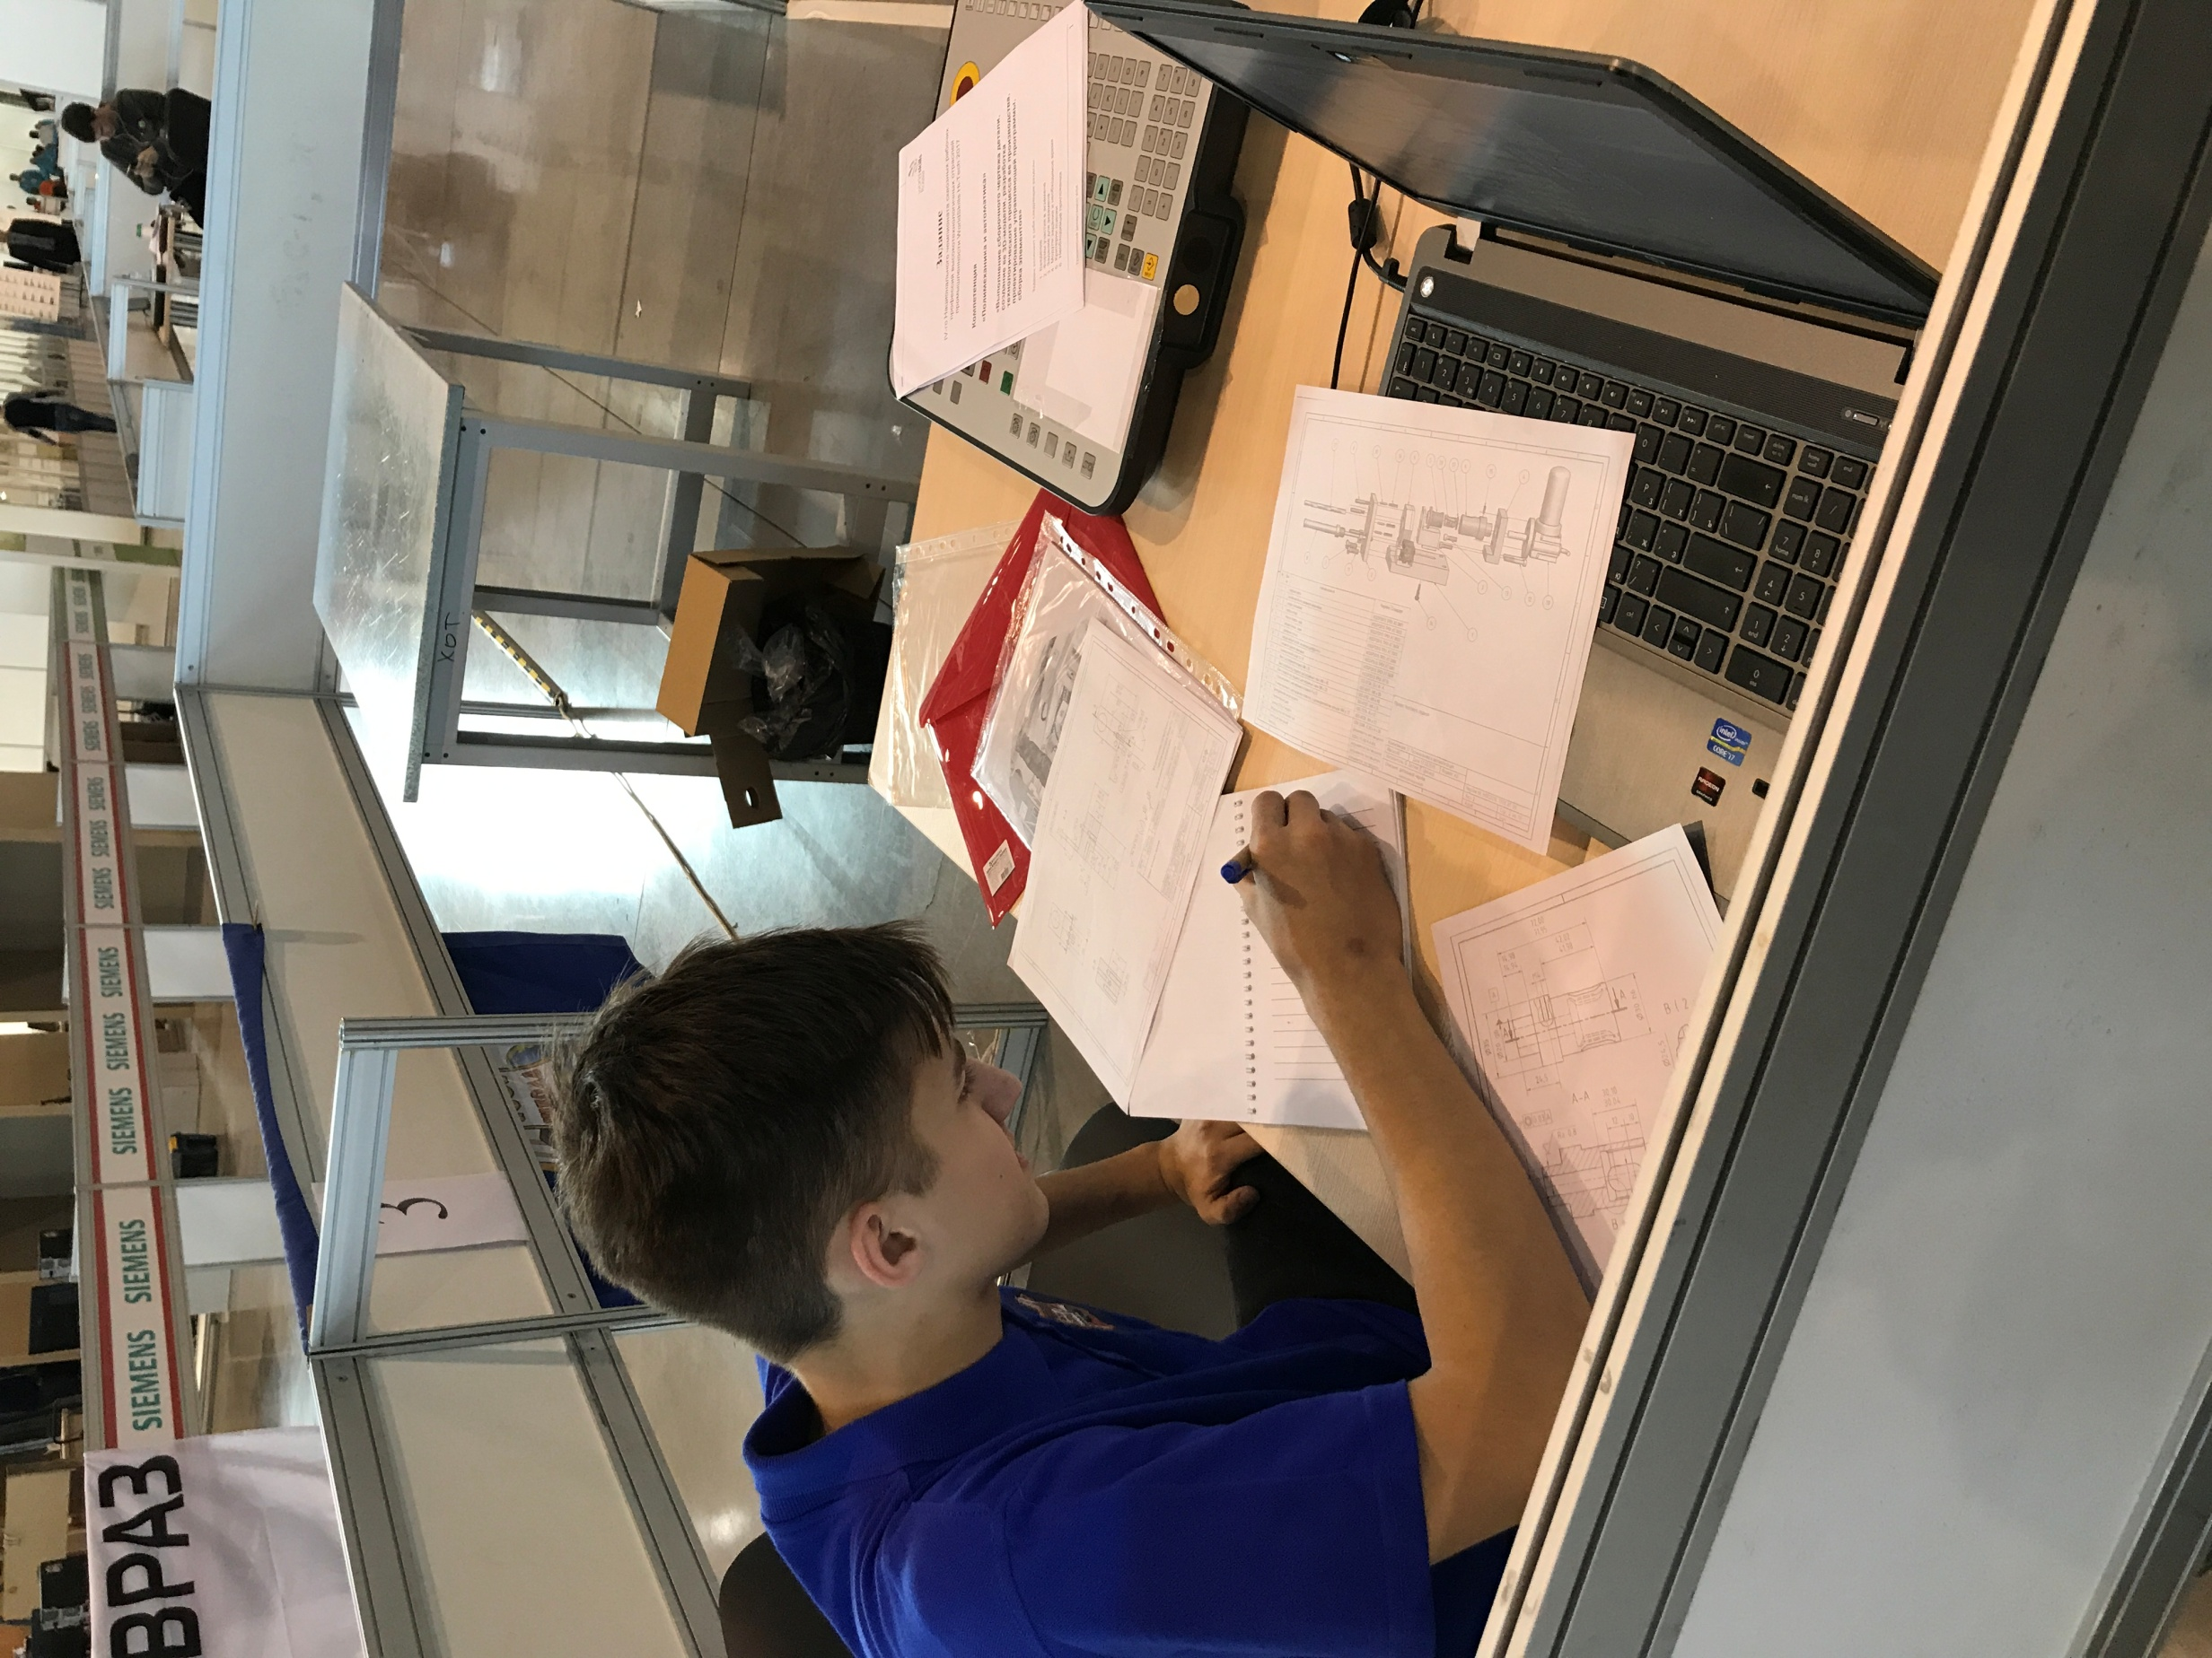

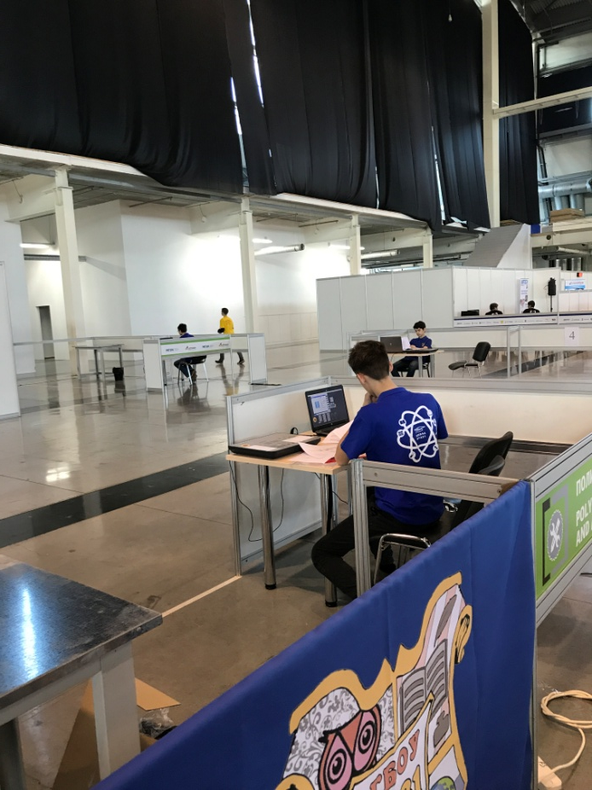
Эффекты от проведения Чемпионата
Оценка реального уровня подготовки кадров;
Развитие профессиональных навыков обучающихся;
Практическое применение полученных в школе знаний и сформированных умений;
Повышение престижа рабочих профессий;
Профориентационная работа;
Формирование профессиональных сообществ и накопление горизонтальных связей между специалистами.

Slide 13
Результаты участия сборной
ГБОУ Школа №1631 им. Героя Советского Союза В.П. Кислякова в чемпионатах по стандартам WorldSkills
Год | Название чемпионата | Результат
2017 | Национальный чемпионат сквозных рабочих профессий высокотехнологичных отраслей WorldSkills Hi-Tech – 2017 г. Екатеринбург | Компетенция «полимеханика и автоматизация 16+» - серебро Компетенция «полимеханика и автоматизация» Junior - золото, бронза
2018 | VI Открытый чемпионат профессионального мастерства «Московские мастера» по стандартам WorldSkills | Компетенция «промышленный дизайн» Junior - золото Компетенция «полимеханика и автоматизация» Junior - серебро Компетенция «командная работа на производстве» Junior - серебро, бронза
2018 | VII Открытый чемпионат профессионального мастерства «Московские мастера» по стандартам WorldSkills | Компетенция «полимеханика и автоматизация 16+» - золото Компетенция «полимеханика и автоматизация» Junior - серебро Компетенция «промышленная робототехника» - серебро Компетенция «промышленная робототехника» Junior - золото
2018 | Национальный чемпионат сквозных рабочих профессий высокотехнологичных отраслей WorldSkills Hi-Tech – 2018 г. Екатеринбург | Компетенция «полимеханика и автоматизация» Junior - серебро Компетенция «промышленная робототехника» Junior - серебро Компетенция «рекрутинг» Junior - серебро Компетенция «Интернет-маркетинг» Junior - золото

Slide 14
Реализация компетенций движения World Skills в образовательном процессе
Нилова Вера Андреевна,
Директор ГБОУ Школа № 1631,
8-963-777-28-84, nilovava@edu.mos.ru

